Slide 1
成果展示
第三章 图像的灰度变换
巫义锐
河海大学计算机与信息学院

Slide 2
本章提纲
灰度变换的目的是为了改善画质，使图像的显示效果更加清晰。
本章中主要介绍灰度变换方法包括：
对比度展宽
动态范围调整
直方图均衡化处理

Slide 3
对比度展宽
对比度展宽的目的是，将人所关心的部分强
调出来。
原理：进行像素点对点的，灰度级的映射。
效果：新、旧图的灰度级分别为g和f，要求g
和f均在[0，255]间变化，但是g的表现效果
要优于f。
图像的计算机存储形式为矩阵，像素的点对点映射对应哪种矩阵操作？

Slide 4
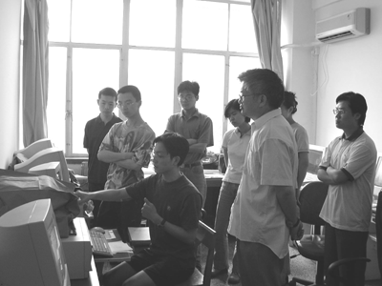
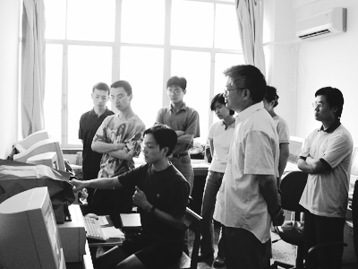
对比度展宽效果示例

Slide 5
对比度展宽方法的数学表示
按照下面的示例公式进行点对点灰度的映射：
该公式可扩展，有哪些扩展途径？

Slide 6
对比度展宽方法的数学表示
新图与旧图的灰度关系如下图所示：
g
255
γ
g_{b}
β
g_{a}
α
f
a
b
255

Slide 7
对比度展宽：灰度窗
只显示指定灰度级范围内的信息。
按照前面的计算公式有: α=γ=0,g_{a}=0,g_{b}=255
g
g
255
γ
255
g_{b}
β
β
g_{a}
α
f
f
a
b
255
a
b
255

Slide 8
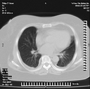
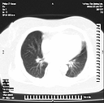
灰度窗效果示意图
原 图
肺 窗

Slide 9
对比度展宽：灰度窗切片
只保留感兴趣的部分，使其为二值化图像中的白色部分，其余部分置为0。
g
g
255
255
γ
g_{b}
β
g_{a}
α
f
f
a
b
255
a
b
255

Slide 10
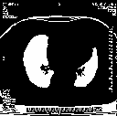
灰度窗效果示意图
原 图
肺 区

Slide 11
本章提纲
对比度展宽
动态范围调整
直方图均衡化处理

Slide 12
动态范围调整
动态范围：是指图像中从暗到亮的变化范围。
动态范围对人视觉的影响：
由于人眼所可以分辨的灰度的变化范围 是有限的，所以当动态范围太大时，很高的亮度值把暗区的信号都掩盖了。
动态范围调整原理：
通过动态范围的压缩可以将所关心部分的灰度级的变化范围扩大。
思想与前述的非均匀量化类似

Slide 13
线性动态范围调整
将关心的[a,b]范围内的灰度值伸展到[0,255]
g
255
0
a
b
255
黑
白
f
a
b
255
可以通过等比等式进行推导

Slide 14
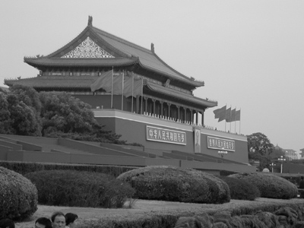
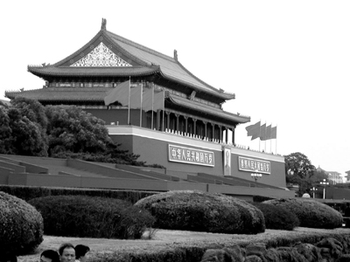
线性动态范围调整效果示意图

Slide 15
线性动态范围调整与灰度窗区别
线性动态范围调整公式：
灰度窗公式：
灰度窗需要额外定义映射倍数
0
255

Slide 16
线性动态范围调整例题
1 | 3 | 9 | 9 | 8
2 | 1 | 3 | 7 | 3
3 | 6 | 0 | 6 | 4
6 | 8 | 2 | 0 | 5
2 | 9 | 2 | 6 | 0
2 | 3 | 7 | 7 | 7
2 | 2 | 3 | 7 | 3
3 | 6 | 2 | 6 | 4
6 | 7 | 2 | 2 | 5
2 | 7 | 2 | 6 | 2
y=1.8*x-3.6
黑：0 2
白：9 7
0 | 2 | 9 | 9 | 9
0 | 0 | 2 | 9 | 2
2 | 7 | 0 | 7 | 4
7 | 9 | 0 | 0 | 5
0 | 9 | 0 | 7 | 0

Slide 17
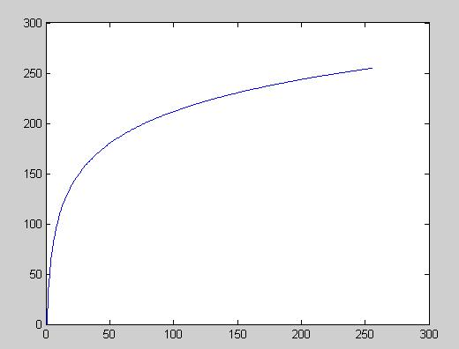
非线性动态范围调整
通常用取对数的方法。原因是人眼对信号的处理是有一个近似对数算子的环节。

Slide 18
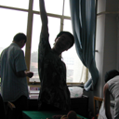
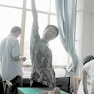
非线性动态范围调整效果示意图
暗部分展示效果得到了明显提升

Slide 19
非线性动态范围调整例题
1 | 3 | 9 | 9 | 8
2 | 1 | 3 | 7 | 3
3 | 6 | 0 | 6 | 4
6 | 8 | 2 | 0 | 5
2 | 9 | 2 | 6 | 0
3 | 5 | 9 | 9 | 9
4 | 3 | 5 | 8 | 5
5 | 8 | 0 | 8 | 6
8 | 9 | 4 | 0 | 7
4 | 9 | 4 | 8 | 0
g(i,j)=9*log(f(i,j)+1)
作用：将暗的部分扩展，而将亮的部分抑制。
与对数函数的性质有关系

Slide 20
本章提纲
对比度展宽
动态范围调整
直方图均衡化处理

Slide 21
直方图均衡化方法
基本思想：对在图像中像素个数多的灰度级进行展宽，而对像素个数少的灰度级进行缩减。从而达到清晰图像的目的。
充分利用所有的灰度级

Slide 22
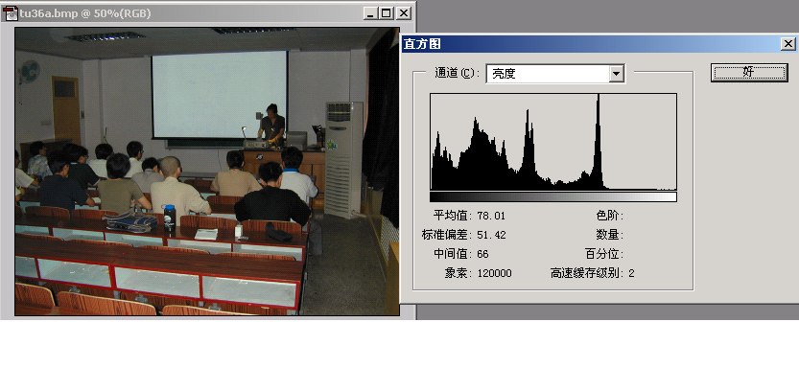
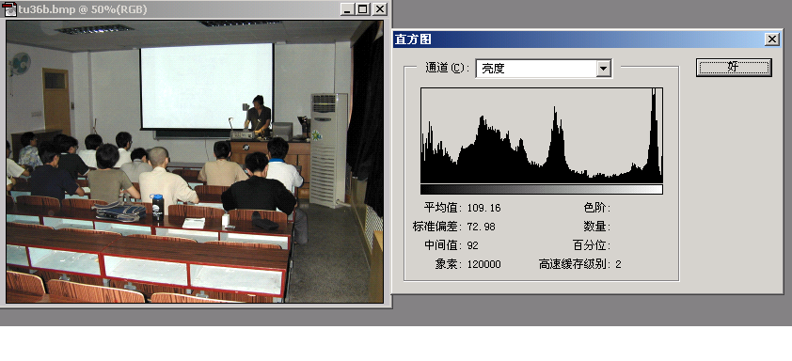
直方图均衡化方法的效果

Slide 23
直方图均衡化方法例题
0 | 3
1 | 2
2 | 4
3 | 4
4 | 1
5 | 1
6 | 4
7 | 1
8 | 2
9 | 3
1 | 3 | 9 | 9 | 8
2 | 1 | 3 | 7 | 3
3 | 6 | 0 | 6 | 4
6 | 8 | 2 | 0 | 5
2 | 9 | 2 | 6 | 0
直方图操作
f
h
注：这里为了描述方便起见，设灰度级的分布范围为[0,9]。

Slide 24
例题：计算灰度分布概率
步骤1. 求出图像f的总体像素个数
N_{f} = m*n (m,n分别为图像的长和宽）
步骤2. 计算每个灰度级的像素个数在整个
图像中所占的百分比。
h_{s}(i)=h(i)/N_{f} (i=0,1,…,255)

Slide 25
计算灰度分布概率例
0 | 3
1 | 2
2 | 4
3 | 4
4 | 1
5 | 1
6 | 4
7 | 1
8 | 2
9 | 3
0 | 0.12
1 | 0.08
2 | 0.16
3 | 0.16
4 | 0.04
5 | 0.04
6 | 0.16
7 | 0.04
8 | 0.08
9 | 0.12
hs=h/25
h
hs

Slide 26
例题：计算灰度级的累计分布
步骤3. 计算图像各灰度级的累计分布h_{p}。

Slide 27
计算灰度级的累计分布例
0 | 0.12
1 | 0.08
2 | 0.16
3 | 0.16
4 | 0.04
5 | 0.04
6 | 0.16
7 | 0.04
8 | 0.08
9 | 0.12
0 | 0.12
1 | 0.20
2 | 0.36
3 | 0.52
4 | 0.56
5 | 0.60
6 | 0.76
7 | 0.80
8 | 0.88
9 | 1.00
hs
hp

Slide 28
例题：计算新图像的灰度值
步骤4. 新图像g的灰度值g(i,j)为

Slide 29
计算新图像的灰度值例
1 | 3 | 9 | 9 | 8
2 | 1 | 3 | 7 | 3
3 | 6 | 0 | 6 | 4
6 | 8 | 2 | 0 | 5
2 | 9 | 2 | 6 | 0
输入图像
0 | 0.12
1 | 0.20
2 | 0.36
3 | 0.52
4 | 0.56
5 | 0.60
6 | 0.76
7 | 0.80
8 | 0.88
9 | 1.00
f
hp
9*0.20=1.8 ≈2
输出图像
2 | 5 | 9 | 9 | 8
3 | 2 | 5 | 7 | 5
5 | 7 | 0 | 7 | 5
7 | 8 | 3 | 0 | 5
3 | 9 | 3 | 7 | 0
g

Slide 30
例题：处理前后灰度直方图的比较
f 的灰度直方图
0 1 2 3 4 5 6 7 8 9
g 的灰度直方图
0 1 2 3 4 5 6 7 8 9

Slide 31
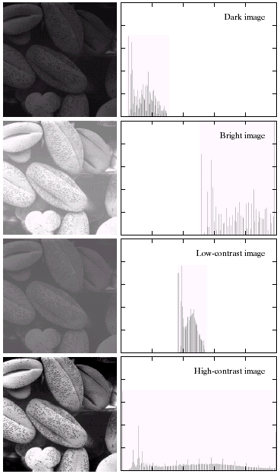
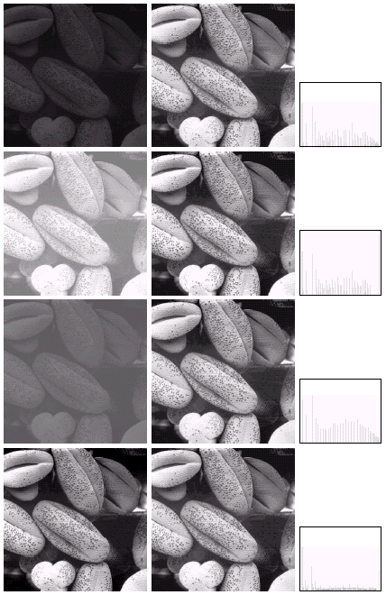
直方图均衡化方法图例

Slide 32
总结：方法比较
对比度展宽、动态范围调整、直方图均衡化的试用性？
对比度展宽和动态范围调整均需要提前获知感兴趣的灰度范围[a,b]；在现实生活中，这个范围因为图像的复杂性较难获取。
直方图均衡化不需要提前的假设，因此在应用中被广泛应用消除光照不均匀等现象。

Slide 33
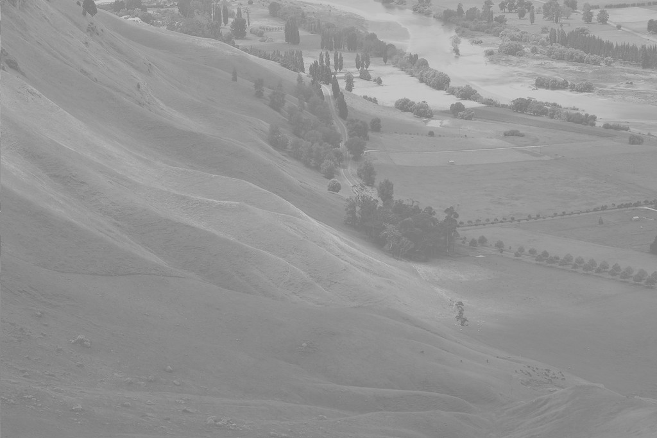
典型试题
对于该类光照过强、灰度级分布不均匀的自然场景图像，下列哪些算法能够在不预设参数的前提下被用于图像增强？
A.二值化算法 B.对比度展宽 C.直方图均衡化 D.以上均可

Slide 34
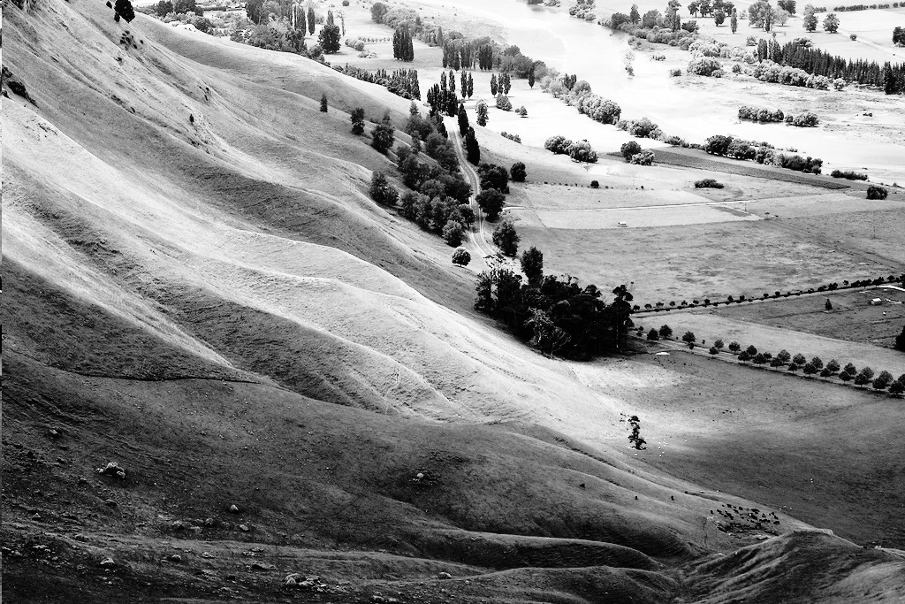
典型试题
对于该类光照过强、灰度级分布不均匀的自然场景图像，下列哪些算法能够在不预设参数的前提下被用于图像增强？
A.二值化算法 B.对比度展宽 C.直方图均衡化 D.以上均可

Slide 35
Any Questions？

